Slide 1

ELECTRONICĂ ANALOGICĂ
Departamentul de Electronică şi Calculatoare
str. Politehnicii 1, 500024 Braşov
0268 478705
Cursul nr. 7 – online
Filtre active

Slide 2
Probleme tratate
Filtre active
  Definiție
  Clasificare
  Tipuri de răspunsuri în frecvență
  Funcția de transfer
  Caracteristici Bode
  Filtre active de ordinul I
    Diferențiatorul și integratorul
    FTJ cu amplificare
    FTS cu amplificare
    FTB
    FTT

Slide 3
Filtre active
Definiția unui filtru
Un filtru este un circuit care procesează semnale în funcție de frecvență.
Modul în care comportamentul său variază cu frecvența se numește răspunsul în frecvență și este exprimat în termenii funcției de transfer H(jω), unde ω=2πf este frecvența unghiulară, exprimată în radiani pe secundă (rad/s) iar j este unitatea imaginară (j²=−1).
Acest răspuns conține răspunsul amplitudinii |H(jω)| și răspunsul fazei $∢$H(jω), oferind informații despre modificările de amplitudine și de fază suferite de un semnal alternativ la trecerea prin filtru.

Slide 4
Filtre active
Clasificare
filtrul trece-jos (low-pass filter), FTJ,
filtrul trece-sus (high-pass filter), FTS,
filtrul trece-bandă (band-pass filter), FTB și
filtrul oprește-bandă (band-reject filter sau notch), FOB.
filtrul trece-tot (all-pass filter), FTT, care modifică doar faza, lăsând amplitudinea constantă.

Slide 5
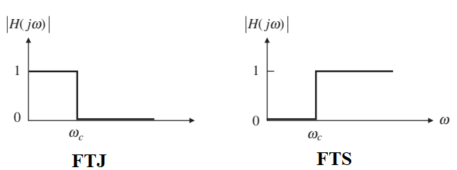
Filtre active
Răspunsuri în frecvență uzuale
Răspunsul de tipul trece-jos
este caracterizat printr-o frecvență ω_{c}, numită frecvență de tăiere
(cutoff frequency), astfel încât |H|=1 pentru ω<ω_{c} și |H|=0 pentru ω>ω_{c}, fapt care arată că semnalele de intrare cu frecvență mai mică de ω_{c} trec prin filtru cu o amplitudine neschimbată, în timp ce semnalele cu ω> ω_{c} suferă o atenuare completă.
o aplicație comună de FTJ o reprezintă eliminarea zgomotului de înaltă frecvență dintr-un semnal.

Slide 6
Filtre active
Răspunsuri în frecvență uzuale
Răspunsul de tipul trece-sus
este complementar răspunsului de tipul trece-jos.
semnalele cu o frecvență mai mare decât frecvența de tăiere ω_{c} ies din filtru neatinse, iar semnalele cu ω<ω_{c} sunt complet blocate.

Slide 7
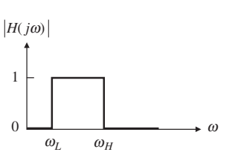
Filtre active
Răspunsuri în frecvență uzuale
Răspunsul de tipul trece-bandă
este caracterizat printr-o bandă de frecvență ω_{L}<ω<ω_{H}, numită
bandă de trecere, astfel încât semnalele de intrare din această bandă apar neatenuate, în timp ce semnalele cu ω<ω_{L} sau ω>ω_{H} sunt tăiate.
un filtru de tip trece-bandă familiar este circuitul de acord al unui aparat de radio, care permite utilizatorului să selecteze un anumit post și să le blocheze pe toate celelalte.

Slide 8
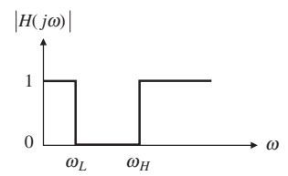
Filtre active
Răspunsuri în frecvență uzuale
Răspunsul de tipul oprește-bandă
este complementar răspunsului trece-bandă, deoarece blochează componentele de frecvență din banda de oprire ω_{L}<ω<ω_{H}, în timp ce le lasă să treacă pe toate celelalte.
când banda de oprire este suficient de îngustă, răspunsul se numește notch.
o aplicație de filtre notch constă, în cazul echipamentelor medicale, în eliminarea prelevării nedorite a semnalelor de 50Hz.

Slide 9
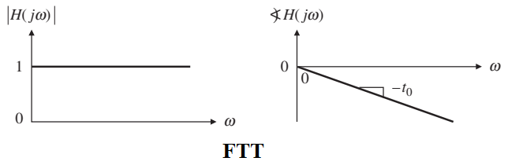
Filtre active
Răspunsuri în frecvență uzuale
Răspunsul de tipul trece-tot
se caracterizează prin |H|=1 indiferent de
frecvență și $∢$H=−t₀ω, unde t₀ este o constantă de
proporționalitate adecvată, exprimată în secunde.
Acest filtru lasă să treacă un semnal fără a-i afecta
amplitudinea, dar îl întârzie proporțional cu frecvența sa ω.
Din motive evidente, toate filtrele de trecere sunt denumite și filtre de întârziere.
Egalizoarele de întârziere și rețelele de defazare cu 90° și de bandă largă sunt exemple de filtre trece-tot.

Slide 10
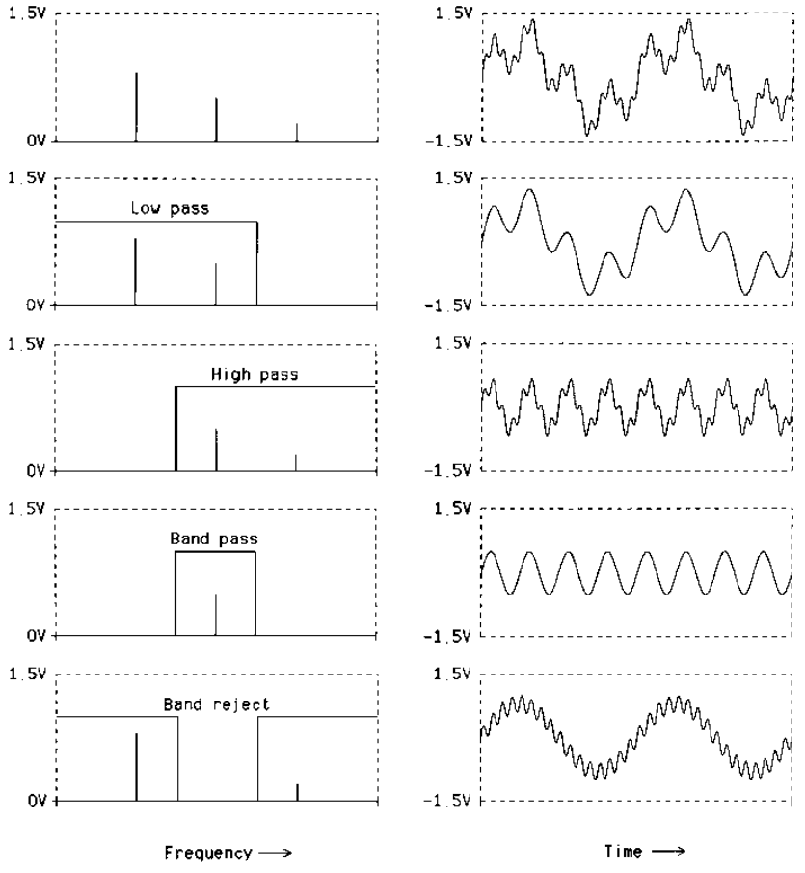
Filtre active
Efectul filtrării
în domeniul frecvență (stânga)
în domeniul timp (dreapta)
Se urmărește efectul filtrării asupra
semnalului
După primele 4 filtre rezultă semnalele:
FTJ:
FTS:
FTB:
FOB:
$$v_{I}\left(t\right)=0,8sinω_{0}t+0,5sin4ω_{0}t+0,2sin16ω_{0}t \left[V\right]$$
$$v_{O}\left(t\right)=0,8sinω_{0}t+0,5sin4ω_{0}t \left[V\right]$$
$$v_{O}\left(t\right)=0,5sin4ω_{0}t+0,2sin16ω_{0}t \left[V\right]$$
$$v_{O}\left(t\right)=0,5sin4ω_{0}t \left[V\right]$$
$$v_{O}\left(t\right)=0,8sinω_{0}t+0,2sin16ω_{0}t \left[V\right]$$

Slide 11
Filtre active
Filtrele pot fi construite și numai din rezistențe, bobine și condensatoare (filtre RLC), care sunt componente pasive,
obținându-se filtrele pasive.
Cu toate acestea, după apariția conceptului de reacție, s-a realizat că încorporarea unui amplificator într-un circuit de filtrare a făcut posibilă obținerea oricărui răspuns, dar fără utilizarea bobinelor.
Acesta este un avantaj mare, deoarece bobinele sunt cel mai puțin ideale dintre elementele de bază ale circuitului, sunt voluminoase, grele și scumpe și nu se pretează la producția de masă de tip circuite integrate.

Slide 12
Filtre active
Un amplificator poate prelua energie de la sursele de alimentare și o poate introduce în circuitul în care se află pentru a compensa pierderile de energie din rezistențe.
Bobinele și condensatoarele sunt elemente nedisipative care pot stoca energia în timpul unei părți a unui ciclu și o pot elibera în timpul rămas din ciclu.
Un amplificator, susținut de sursa de alimentare, poate face același lucru și chiar mai mult, deoarece, spre deosebire de bobine și condensatoare, amplificatorul poate fi făcut să elibereze mai multă energie decât cea absorbită de rezistențe.
Din această cauză se spune că amplificatoarele sunt elemente active, iar filtrele care încorporează amplificatoare se numesc filtre active.

Slide 13
Filtre active
Un filtru activ va funcționa corect numai în măsura în care funcționează și amplificatorul corect.
Cea mai gravă limitare a AO este scăderea câștigului în buclă deschisă odată cu creșterea frecvenței.
Această limitare restricționează, în general, aplicațiile filtrelor active sub valoarea de 100MHz a frecvenței.
Acest domeniu de frecvență include banda audio și domeniul de instrumentație, unde filtrele cu AO își găsesc cea mai largă aplicație și unde bobinele ar fi prea voluminoase pentru a concura cu miniaturizarea disponibilă oferită de CI.

Slide 14
Filtre active
Dincolo de domeniul maxim de frecvență al AO, bobinele se folosesc din nou, astfel încât filtrele de înaltă frecvență sunt în continuare implementate cu componente RLC pasive.
În aceste filtre, dimensiunile și greutatea bobinelor sunt mai ușor de gestionat, deoarece valorile de inductanță și de capacitate scad odată cu creșterea frecvenței de lucru.

Slide 15
Filtre active
Funcția de transfer
Comportamentul unui circuit este caracterizat în mod unic prin funcția de transfer H(s).
Pentru a găsi această funcție, deducem mai întâi o expresie pentru ieșirea X_{o} în termeni de intrare X_{i} (X_{o} și X_{i} pot fi tensiuni sau curenți) folosind instrumente familiare, cum ar fi legea lui Ohm V=Z(s)I, teoremele lui Kirchhoff, formulele divizorului de tensiune și curent și principiul superpoziției.
Apoi, rezolvăm pentru a găsi raportul
$$H\left(s\right)=\frac{X_{o}}{X_{i}}$$

Slide 16
Filtre active
Funcția de transfer
Funcțiile de transfer se dovedesc a fi funcții raționale în s, unde s=σ+jω este frecvența complexă, exprimată în neperi complecși pe secundă (Np/s complex), unde
σ este frecvența neper, exprimată în neperi pe secundă (Np/s) iar
ω este frecvența unghiulară, exprimată în radiani pe secundă (rad/s).

Slide 17
Filtre active
Funcția de transfer
Funcția de transfer H(s) se exprimă sub forma
unde polinoamele de la numărător și numitor sunt polinoame adecvate de s cu coeficienți reali și cu gradele m și n.
Gradul numitorului determină ordinul filtrului (ordinul 1, ordinul 2 ș.a.m.d.).
$$H\left(s\right)=\frac{a_{m}s^{m}+a_{m−1}s^{m−1}+…+a_{1}s+a_{0}}{b_{n}s^{n}+b_{n−1}s^{n−1}+…+b_{1}s+b_{0}}$$

Slide 18
Filtre active
Funcția de transfer
Rădăcinile polinomului de la numărător, egalat cu zero, sunt numite zerouri ale lui H(s) și se notează cu z₁, z₂,...,z_{m};
rădăcinile polinumului de la numitor, egalat cu zero, sunt numite poli ai lui H(s), și se notează cu p₁, p₂,...,p_{n}.
$$H\left(s\right)=\frac{a_{m}s^{m}+a_{m−1}s^{m−1}+…+a_{1}s+a_{0}}{b_{n}s^{n}+b_{n−1}s^{n−1}+…+b_{1}s+b_{0}}$$

Slide 19
Filtre active
Funcția de transfer
$$H\left(s\right)=\frac{a_{m}s^{m}+a_{m−1}s^{m−1}+…+a_{1}s+a_{0}}{b_{n}s^{n}+b_{n−1}s^{n−1}+…+b_{1}s+b_{0}}$$
Putem scrie
unde H₀=a_{m}/b_{n} se numește factor de scalare.
În afară de H₀, H(s) este determinat în mod unic odată ce sunt cunoscute zerourile și polii.
Rădăcinile mai sunt denumite frecvențe critice sau caracteristice, deoarece depind exclusiv de circuit, adică de elementele sale și de modul în care sunt interconectate, indiferent de semnalele aplicate sau de energia stocată în elementele sale reactive.
$$H\left(s\right)=H_{0}\frac{\left(s−z_{1}\right)\left(s−z_{2}\right)…\left(s−z_{m}\right)}{\left(s−p_{1}\right)\left(s−p_{2}\right)…\left(s−p_{n}\right)}$$

Slide 20
Filtre active
Funcția de transfer
Rădăcinile pot fi reale sau complexe.
Când zerourile sau polii sunt complecși, acestea/aceștia apar în perechi conjugate.
De exemplu, dacă p_{k}=σ_{k}+jω_{k} este un pol, atunci p_{k}∗=σ_{k}-jω_{k} este de asemenea un pol.
Rădăcinile sunt vizualizate în mod convenabil ca puncte în planul complex sau planul s:
  σ_{k} este reprezentat pe axa orizontală sau reală, care este calibrată în neperi pe secundă (Np/s);
  ω_{k} este reprezentat pe axa verticală, sau imaginară, care este calibrată în radiani pe secundă (rad/s).

Slide 21

Filtre active
Observație
Neperul este unitate de măsură a nivelului de transmisiune al unui semnal electric sau acustic, exprimat ca logaritm natural al unui raport al valorilor de interes
$$L_{Np}=ln\frac{x_{1}}{x_{2}}=lnx_{1}−lnx_{2}$$

Slide 22
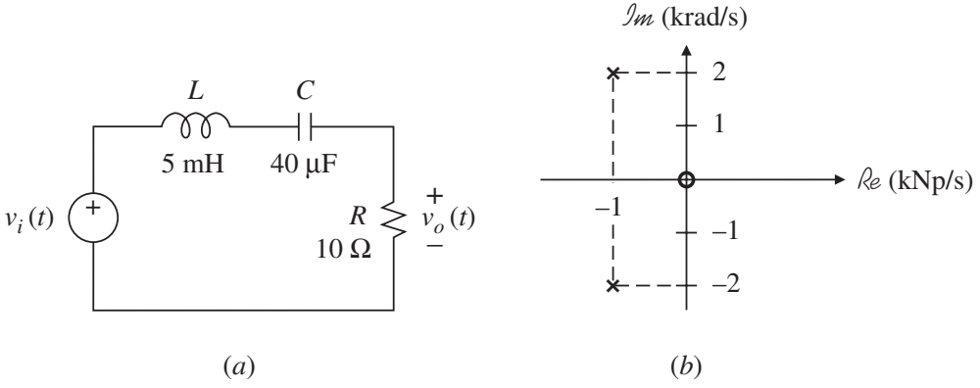
Exemplul 1
Determinați diagrama pol-zero pentru circuitul din figură

Slide 23
Exemplul 1
Rezolvare
se aplică regula divizorului de tensiune
$$V_{o}=\frac{R}{sL+\left(1/{sC}\right)+R}V_{i}$$
$$H\left(s\right)=\frac{V_{o}}{V_{i}}=\frac{RCs}{LCs^{2}+RCs+1}=\frac{R}{L}×\frac{s}{s^{2}+\left(R/L\right)s+1/{LC}}$$

Slide 24
Exemplul 1
Rezolvare
Înlocuind valorile componentelor și
determinând rădăcinile polinomului
de la numitor egalat cu zero, obținem
$$H\left(s\right)=\frac{V_{o}}{V_{i}}=\frac{R}{L}×\frac{s}{s^{2}+\left(R/L\right)s+1/{LC}}$$
$$R/L={10}/{5×{10}^{−3}=2×{10}^{3}}$$
$$1/{LC}=1/{5×{10}^{−3}×40×{10}^{−6}={{10}^{9}}/{200=5×{10}^{6}}}$$
$$H\left(s\right)=2×{10}^{3}×\frac{s}{\left[s−\left(−1+j2\right){10}^{3}\right]×\left[s−\left(−1−j2\right){10}^{3}\right]}$$

Slide 25
Exemplul 1
Rezolvare
Această funcție are H₀=2×10³V/V, un zero
în origine și o pereche de
poli complex conjugați
(−1±j2)10³=(−1±j2) kNp/s
Diagrama pol-zero
$$H\left(s\right)=2×{10}^{3}×\frac{s}{\left[s−\left(−1+j2\right){10}^{3}\right]×\left[s−\left(−1−j2\right){10}^{3}\right]}$$

Slide 26
Filtre active
Pentru a reprezenta grafic răspunsul în frecvență al unui filtru, trebuie să găsim analitic H(s), apoi să reprezentăm grafic modulul |H(jω)| și faza $∢$H(jω) în funcție de ω (sau f).
Aceste reprezentări grafice denumite caracteristici Bode, pot fi generate manual sau utilizând PSpice.

Slide 27
Filtre active
Invers, având funcția de transfer H(jω), putem face înlocuirea jω → s pentru a obține H(s), îi găsim rădăcinile și construim diagrama
pol-zero.
În mod alternativ, H(jω) ne poate fi dat, fie analitic, fie sub formă grafică sau în termeni de specificații ale filtrului și ni se poate cere să proiectăm un circuit care implementează această funcție.

Slide 28
Filtre active
Caracteristici Bode
Domeniile pentru amplitudine și frecvență ale unui filtru pot fi destul de largi. De exemplu, în filtrele audio, frecvența este de obicei de la 20Hz la 20kHz, ceea ce reprezintă un interval de 1000:1.
Pentru a vizualiza detalii mici, precum și mari, cu același grad de claritate, |H| și $∢H$ sunt reprezentate pe scări logaritmice sau semilogaritmice. Adică, intervalele de frecvență sunt exprimate în decade (de exemplu, 0.01, 0.1, 1, 10, 100, ...) sau în octave $\left(…, \frac{1}{8}, \frac{1}{4}, \frac{1}{2,}, 1, 2, 4, 8, …\right)$ iar |H| este exprimat în decibeli (dB) sub forma
$${\left|H\right|}_{dB}=20\log_{10}\left|H\right|$$

Slide 29
Filtre active
Caracteristici Bode
Caracteristicile Bode sunt grafice la care pe ordonată avem decibeli și/sau grade iar pe abscisă frecvența în decade (sau octave).
Proprietăți
$${\left|H_{1}×H_{2}\right|}_{dB}={\left|H_{1}\right|}_{dB}+{\left|H_{2}\right|}_{dB}$$
$${|{H_{1}}/{H_{2}} |}_{dB}={\left|H_{1}\right|}_{dB}−{\left|H_{2}\right|}_{dB}$$
$${\left|1/H\right|}_{dB}=−{\left|H\right|}_{dB}$$

Slide 30
Filtre active
Caracteristici Bode
Pentru desenarea rapidă a acestor caracteristici, este deseori convenabil să se efectueze aproximări asimptotice.
În acest scop, sunt utile următoarele proprietăți:
$$H≅H_{r} dacă \left|H_{r}\right|≫\left|H_{i}\right|$$
$$H≅jH_{i} dacă \left|H_{i}\right|≫\left|H_{r}\right|$$

Slide 31
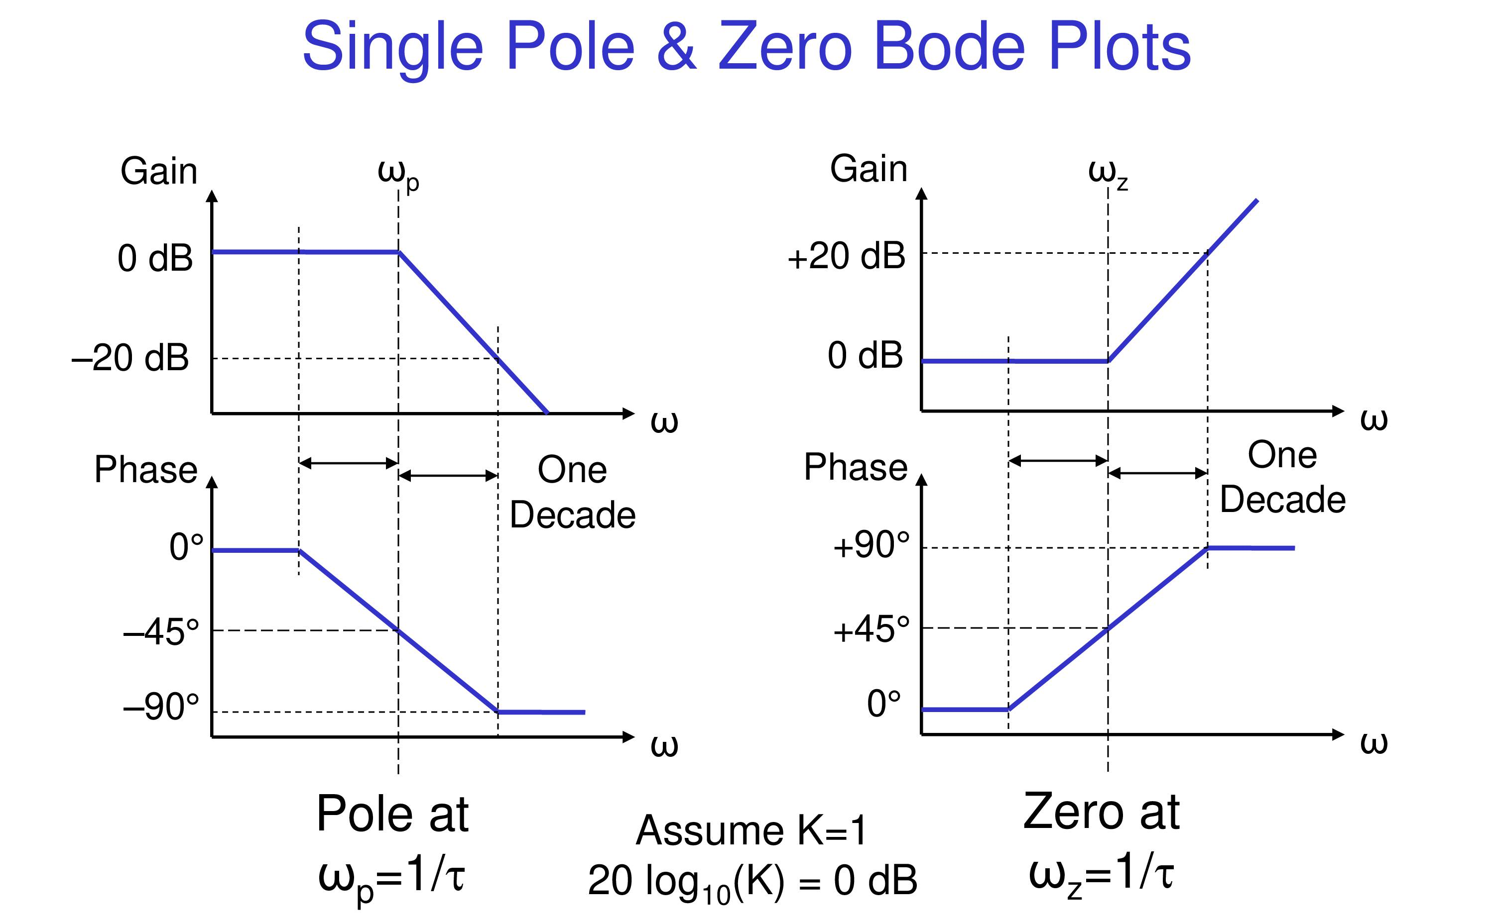
Filtre active
Caracteristici Bode
Pentru funcții de transfer caracterizate de un pol sau de un zero
Un pol frânge caracteristica de amplitudine cu
-20dB/dec iar pe cea de fază cu -45°/dec.
Un zero frânge caracteristica de amplitudine cu +20dB/dec iar pe cea de fază cu +45°/dec.
Efectele polilor și zerourilor sunt cumulative. Astfel după al doilea pol panta caracteristicii de amplitudine devine -40dB/dec, după al treilea pol
-60dB/dec.
Pe caracteristica de fază, efectele polilor se adună algebric pe domenii de frecvență (decade) pe care acționează acei poli. Astfel, dacă pe o decadă sunt efectele la 2 poli, panta caracteristicii va fi -90°/dec, dacă sunt efectele a 3 poli, -135°/dec.

Slide 32
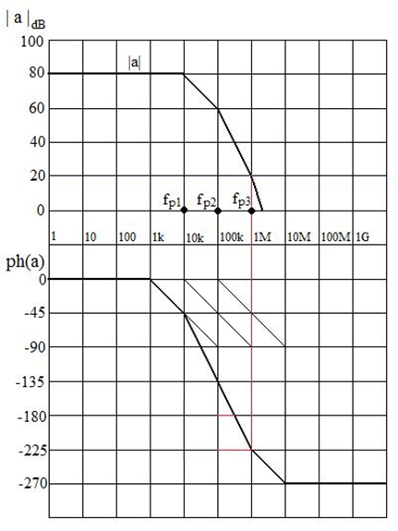
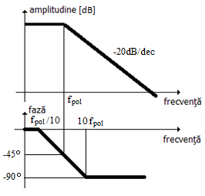
Filtre active
Caracteristici Bode
Exemple
Funcție de transfer
cu 1 pol
cu 3 poli

Slide 33
Filtre active de ordinul I
Cele mai simple filtre active sunt obținute din configurațiile de bază ale AO, utilizând pentru una din componentele sale externe o capacitate.
Deoarece Z_{C}=1/sC=1/jωC, rezultatul este un câștig cu amplitudinea și faza dependente de frecvență.
Este important să încercăm să justificăm relațiile matematice utilizând informații din fizică. În acest sens, verificarea asimptotică este un instrument valoros și se bazează pe următoarele proprietăți:
$$\lim_{ω→0}{Z_{C}=∞}$$
$$\lim_{ω→∞}{Z_{C}=0}$$

Slide 34
Filtre active de ordinul I
Exprimat în cuvinte
  înseamnă că la frecvențe joase, o capacitate tinde să se comporte ca un circuit deschis
  înseamnă că la frecvențe înalte, o capacitate tinde să se comporte ca un scurtcircuit
$$\lim_{ω→0}{Z_{C}=∞}$$
$$\lim_{ω→∞}{Z_{C}=0}$$

Slide 35
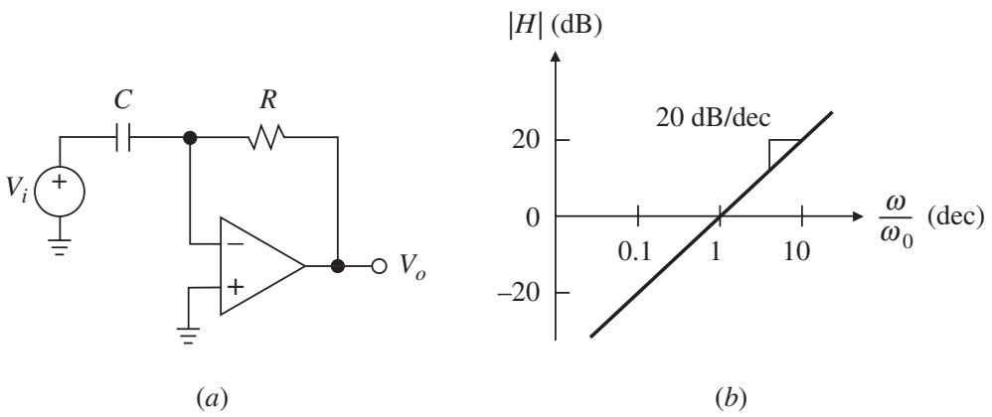
Filtre active de ordinul I
Circuitul de diferențiere
Schema și caracteristica de amplitudine
$$H\left(s\right)=\frac{V_{o}}{V_{i}}=−\frac{R}{Z_{C}}=−\frac{R}{1/{sC}}$$
$$H\left(s\right)=−RCs$$
Indicând un zero în origine.
Trecând de la variabila s la jω și introducând frecvența de scalare
$$ω_{0}=\frac{1}{RC}$$
panta sa este de +20dB/dec, ceea ce indică faptul că pentru fiecare decadă cu care crește (sau scade) frecvența, mărimea sa crește (sau scade) cu 20dB.
$$H\left(jω\right)=−{jω}/{ω_{0}=\left(ω/{ω_{0}}\right)∠\left(−90°\right)}$$

Slide 36
Filtre active de ordinul I
Circuitul de diferențiere
Fizic, observăm că la frecvențe joase, unde |Z_{C}|>R, circuitul asigură atenuarea (decibelii sunt valori negative);
la frecvențe înalte, unde |Z_{C}|<R, circuitul oferă amplificare (decibelii sunt valori pozitive);
la ω=ω₀, unde |Z_{C}|=R, circuitul oferă câștig de 0dB (amplificare =1). În consecință, ω₀ se numește frecvența la câștig unitate.

Slide 37
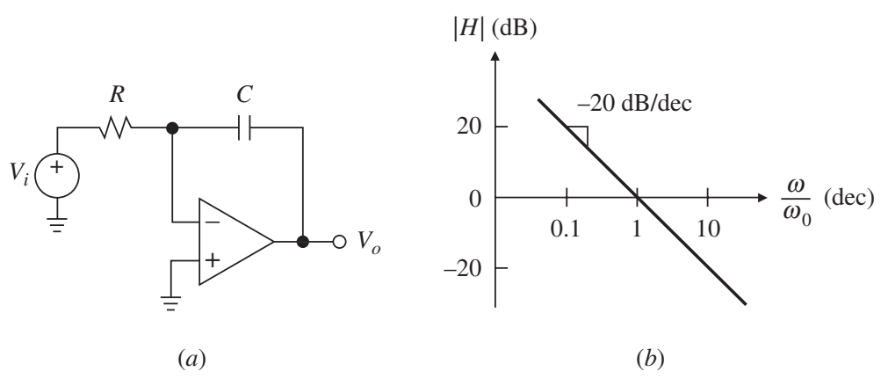
Filtre active de ordinul I
Circuite de integrare
Schema și caracteristica de amplitudine
$$H\left(s\right)=\frac{V_{o}}{V_{i}}=−\frac{Z_{C}}{R}=−\frac{1/{sC}}{R}$$
$$H\left(s\right)=−\frac{1}{RCs}$$
Are un pol în origine.
Considerând s → jω, putem scrie
$$H\left(jω\right)=−\frac{1}{{jω}/{ω_{0}}}=\frac{1}{ω/{ω_{0}}}∠\left(+90°\right)$$
Observăm că funcția de transfer este reciprocă celei a diferențiatorului. Caracteristica este o linie dreaptă cu o panta de -20dB/dec și cu ω₀ ca frecvența la câștig unitate. Mai mult, circuitul introduce un avans de fază de 90°.
unde ω₀=1/RC este frecvența de scalare

Slide 38
Filtre active de ordinul I
Circuite de integrare
Din cauza câștigului extrem de mare la frecvențe joase, unde |Z_{C}|>>R, un circuit integrator practic este rareori utilizat singur, deoarece tinde să se satureze.
Un integrator este de obicei plasat în interiorul unei bucle de control, astfel concepută încât să mențină AO în regiunea liniară.
Din cauza semnului negativ din relația lui H(s), se spune că integratorul Miller este un integrator inversor.
Există și integrator neinversor, numit integrator Deboo

Slide 39
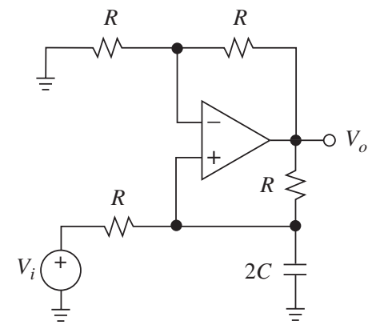
Filtre active de ordinul I
Circuite de integrare
Numit integrator Deboo, după numele inventatorului
său, circuitul folosește o sursă de curent Howland
cu un condensator ca sarcină pentru a realiza
o integrare neinversoare.
Sursa forțează un curent I=V_{i}/R prin condensator, rezultând o tensiune la intrarea neinversoare V_{p}=(1/s2C)I=V_{i}/2sRC. AO amplifică această tensiune pentru a da V_{o}=(1+R/R)V_{p}=V_{i}/sC, deci
Graficul amplitudinii este același ca la integratorul inversor. Unghiul de fază este acum -90° spre deosebire de +90° cât este la integratorul inversor.
$$H\left(s\right)=\frac{1}{RCs}$$

Slide 40
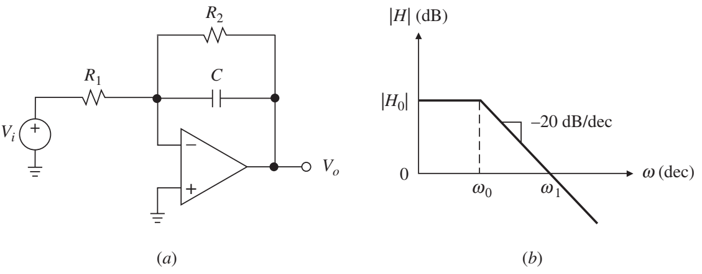
Filtre active de ordinul I
FTJ cu amplificare
Schema și caracteristica de amplitudine
$$H\left(s\right)=\frac{V_{o}}{V_{i}}=−\frac{Z_{2}}{R_{1}}=\frac{R_{2}||\left(1/{sC}\right)}{R_{1}}$$
$$H\left(s\right)=−\frac{R_{2}}{R_{1}}\frac{1}{R_{2}Cs+1}$$
indicând un pol real la s=-1/R₂C
Punând s → jω, putem scrie H(s) sub forma normalizată
$$H\left(jω\right)=H_{0}\frac{1}{1+{jω}/{ω_{0}}}$$
$$H_{0}=−\frac{R_{2}}{R_{1}}; ω_{0}=\frac{1}{R_{2}C}$$

Slide 41
Filtre active de ordinul I
FTJ cu amplificare
Fizic, circuitul funcționează astfel:
La frecvențe suficient de joase, unde |Z_{C}|>>R₂, putem ignora Z_{C} în comparație cu R₂ și, prin urmare, privim circuitul ca un amplificator inversor cu câștig H≅−R₂/R₁=H₀. Din motive evidente, H₀ se numește câștig de curent continuu.
Asimptota la caracteristica Bode de amplitudine este, la frecvențe joase, o linie orizontală poziționată la |H₀|_{dB}.

Slide 42
Filtre active de ordinul I
FTJ cu amplificare
Fizic, circuitul funcționează astfel: (continuare)
La frecvențe suficient de ridicate, unde |Z_{C}|<<R₂, putem ignora R₂ față de Z_{C} și, prin urmare, privim circuitul ca pe un integrator.
Asimptota la frecvențe înalte este o linie cu o panta de -20dB/dec, care trece prin frecvența la câștig unitate ω₁=1/R₁C.

Slide 43
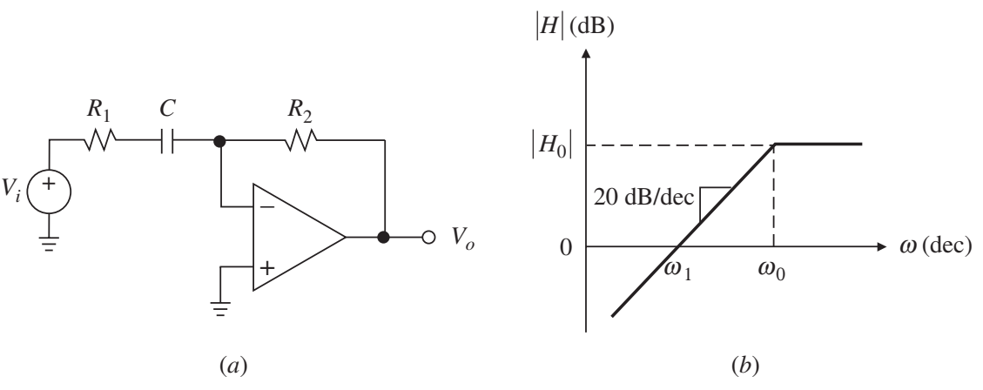
Filtre active de ordinul I
FTS cu amplificare
Schema și caracteristica de amplitudine
$$H\left(s\right)=\frac{V_{o}}{V_{i}}=−\frac{R_{2}}{R_{1}+1/{sC}}$$
$$H\left(s\right)=−\frac{R_{2}}{R_{1}}\frac{R_{1}Cs}{R_{1}Cs+1}$$
indicând un zero în origine și un pol real la s=−1/R₁C.
Punând s → jω, putem să exprimăm H(s) în forma normalizată
$$H\left(jω\right)=H_{0}\frac{{jω}/{ω_{0}}}{1+{jω}/{ω_{0}}}$$
$$H_{0}=−\frac{R_{2}}{R_{1}}; ω_{0}=\frac{1}{R_{1}C}$$

Slide 44
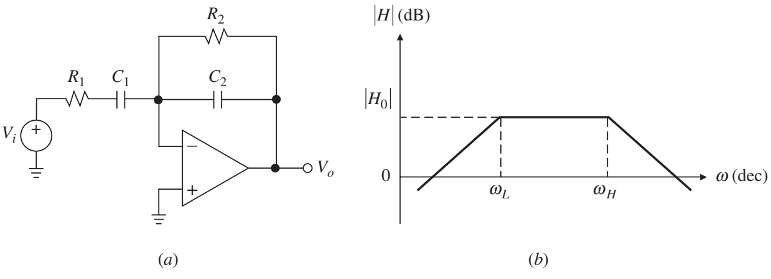
Filtre active de ordinul I
FTB de bandă largă
$$H\left(s\right)=\frac{V_{o}}{V_{i}}=−\frac{R_{2}||\left(1/{sC_{2}}\right)}{R_{1}+1/{sC_{1}}}$$
Schema și caracteristica de amplitudine
$$H\left(s\right)=−\frac{R_{2}}{R_{1}}×\frac{R_{1}C_{1}s}{R_{1}C_{1}s+1}×\frac{1}{R_{2}C_{2}s+1}$$
indicând un zero în origine și doi poli reali la −1/R₁C₁ și −1/R₂C₂
$$H\left(jω\right)=H_{0}\frac{{jω}/{ω_{L}}}{\left(1+{jω}/{ω_{L}}\right)\left(1+{jω}/{ω_{H}}\right)}$$
$$H_{0}=−\frac{R_{2}}{R_{1}}; ω_{L}=\frac{1}{R_{1}C_{1}}; ω_{H}=\frac{1}{R_{2}C_{2}}$$
Filtrul este util cu ω_{L}<<ω_{H}, caz în care ω_{L} și ω_{H} se numesc frecvența joasă și înaltă la -3dB.
unde H₀ se numește câștig la frecvență medie

Slide 45
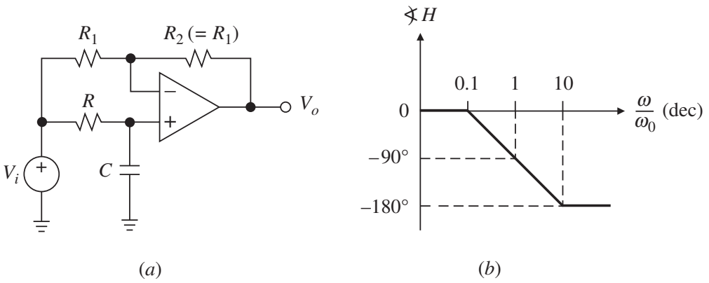
Filtre active de ordinul I
Filtrul trece-tot
$$V_{p}=\frac{1/{sC}}{R+1/{sC}}V_{i}=\frac{1}{1+sCR}V_{i}$$
Mai este numit și circuit de defazare
Schema și caracteristica de fază
Prin superpoziție:
$$V_{o}=−\frac{R_{2}}{R_{1}}V_{i}+\left(1+\frac{R_{2}}{R_{1}}\right)V_{p}$$
Dacă se consideră R₁=R₂=R, rezultă
$$V_{o}=−V_{i}+\frac{2}{1+sCR}V_{i}$$
V_{p}
$$H\left(s\right)=\frac{V_{o}}{V_{i}}=\frac{1−sCR}{1+sCR}$$
indicând un zero la s=1/RC și un pol la s=−1/RC. Considerând s → jω obținem
$$H\left(jω\right)=\frac{1−{jω}/{ω_{0}}}{1+{jω}/{ω_{0}}}=1∠−2\tan^{−1}\left(ω/{ω_{0}}\right)$$

Slide 46
Filtre active de ordinul I
Filtrul trece-tot
Cu un câștig de 1V/V, acest circuit lasă să treacă toate semnalele fără a modifica amplitudinea lor.
Dar, așa cum se arată în figura b, circuitul introduce un defazaj variabil de la 0° la -180°, cu o valoare de -90° la ω=ω₀.

Slide 47
Filtre active de ordinul I
Concluzii
$$H\left(jω\right)=H_{0}\frac{1}{1+{jω}/{ω_{0}}}$$
FTJ
$$H\left(jω\right)=H_{0}\frac{{jω}/{ω_{0}}}{1+{jω}/{ω_{0}}}$$
FTS
$$H\left(jω\right)=\frac{1−{jω}/{ω_{0}}}{1+{jω}/{ω_{0}}}$$
FTT
toate răspunsurile au același numitor
D(jω)=1+jω/ω₀ și numărătorul N(jω) este cel care determină tipul de răspuns.
  cu N(jω)=1 obținem răspunsul de tipul trece-jos,
  cu N(jω)=jω/ω₀ răspunsul de tipul trece-sus iar
  cu N(jω)=1-jω/ω₀ răspunsul de tipul trece-tot.
Mai mult, prezența unui factor de scalare H₀ nu modifică tipul de răspuns; acest factor doar deplasează caracteristica de amplitudinea în sus, dacă |H₀|>1 sau în jos, dacă |H₀|<1.

Slide 48
P1.
În circuitul din figură specificați valorile de componente pentru un răspuns de tipul trece-bandă cu un câștig de 20dB în domeniul audio și rezistența de intrare în bandă de cel puțin 10kΩ.

Slide 49
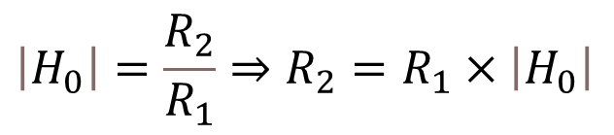

P1. Rezolvare
Banda audio are întinderea de la f_{L}=20Hz la f_{H}=20kHz
Câștigul în curent continuu, în modul este
Din exprimarea câștigului în decibeli, deducem
și rezultă
$$\left|H_{0}\right|=\frac{R_{2}}{R_{1}}⇒R_{2}=R_{1}×\left|H_{0}\right|$$
$${\left|H_{0}\right|}_{dB}=20\log_{10}\left|H_{0}\right|⇒\left|H_{0}\right|={10}^{{{\left|H_{0}\right|}_{dB}}/{20}}={10}^{{20}/{20}}=10V/V$$
$$R_{2}=10×R_{1}$$

Slide 50
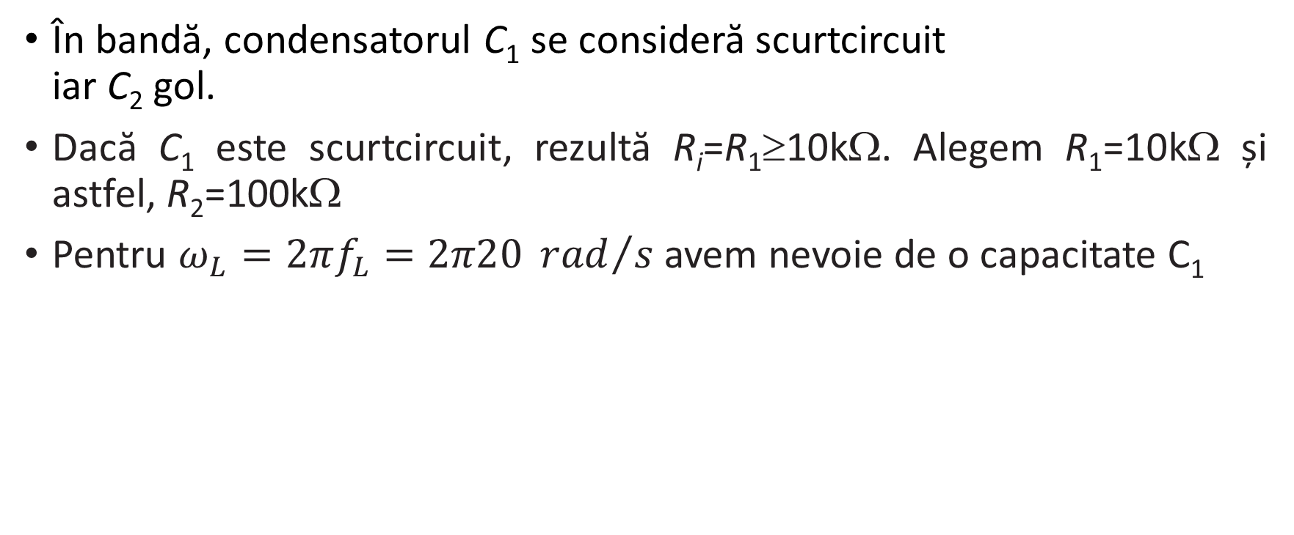
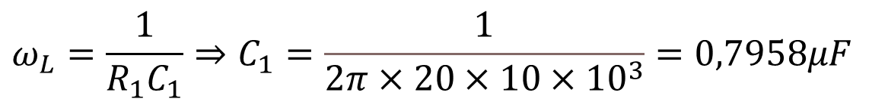
P1. Rezolvare
În bandă, condensatorul C₁ se consideră scurtcircuit
iar C₂ gol.
Dacă C₁ este scurtcircuit, rezultă R_{i}=R₁≥10kΩ. Alegem R₁=10kΩ și astfel, R₂=100kΩ
Pentru $ω_{L}=2πf_{L}=2π20 {rad}/s$ avem nevoie de o capacitate C₁
$${ω_{L}=\frac{1}{R_{1}C_{1}}⇒C}_{1}=\frac{1}{2π×20×10×{10}^{3}}=0,7958μF$$

Slide 51
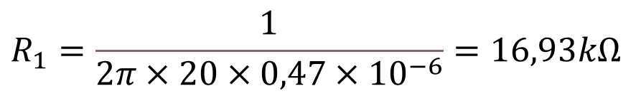

P1. Rezolvare
Se alege valoarea standard de 0,47μF și se
recalculează valoare lui R₁
La toleranță de 1%, valorile standard cele mai apropiate sunt R₁=16,9kΩ și R₁=169kΩ.
$$R_{1}=\frac{1}{2π×20×0,47×{10}^{−6}}=16,93kΩ$$
$$R_{2}=10×R_{1}=169,3kΩ$$

Slide 52

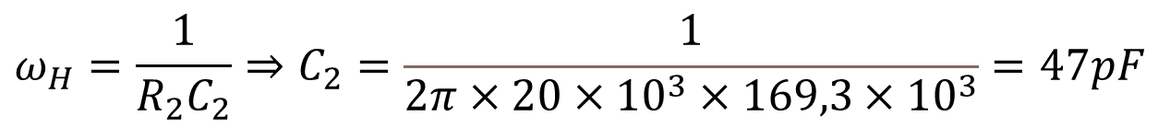
P1. Rezolvare
Pentru $ω_{H}=2πf_{H}=2π20×{10}^{3} {rad}/s$ avem
nevoie de o capacitate C₂
care este valoare standard
$${ω_{H}=\frac{1}{R_{2}C_{2}}⇒C}_{2}=\frac{1}{2π×20×{10}^{3}×169,3×{10}^{3}}=47pF$$

Slide 53
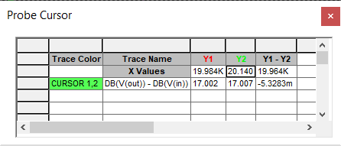
P1. Rezolvare
Verificare SPICE
f_{L}=20Hz,
f_{H}=19,98kHz≅20kHz
Banda de frecvență, B
B=f_{H}-f_{L}≈20kHz

